Slide 1
Solaris
线程技术

Slide 2
概述
Solaris 是Sun Microsystems研发的计算机操作系统
进程是资源管理的最小单位
线程是程序执行的最小单位
进程 → 线程
支持SMP(Symmetric Multi-Processing，对称性多处理器)，
减少上下文开销
Solaris进程模型
高层抽象，内核扩充
Solaris线程模型
KLT ULT
Notes:
Solaris进程模型和传统的Unix进程模型有些相似。
在高层，进程包括执行所必须的基本抽象。例如硬件状态和操作系统维护的软件环境。
但Solaris内核在相当程度上扩充了传统操作系统对进程支持的实现。
它支持在一个进程内执行多个线程，这些线程共享大部分进程状态，可以在相同的进程中独立于其他线程在处理器上调度和执行。
针对线程模型，分别开发出了核心级线程和用户级线程两种线程模型。
分类的标准主要是线程的调度者在核内还是在核外。
前者更利于并发使用多处理器的资源，而后者则更多考虑的是上下文切换开销。
在目前的商用系统中，通常都将两者结合起来使用。既提供核心线程以满足SMP系统的需要。也支持用线程库的方式在用户态实现另一套线程机制，此时一个核心线程同时成为多个用户态线程的调度者。

Slide 3
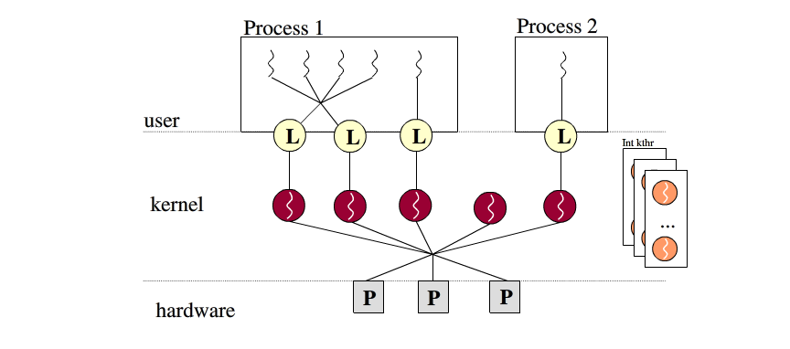
体系结构
LWP: Light Weight Process
Kthread: Kernel Thread
上下层分离
用户线程有自己的优先级调度
绑定
线程共享
抽象
Notes:
在Solaris内核中，进程在其地址空间中至少有一个轻量进程和至少一个内核线程
LWP和Kthread是以和进程结构有关的内核数据结构的形式实现的，它是构成线程设计的基础。
这个模型把用户线程和内核隔离开来，用户线程和内核线程以及LWP是分离而且不相关的。
第一层为用户级线程接口，主要负责处理程序员书写的多线程程序，可以看出，一个进程至少需要一个线程作为执行单元，进程管理所有资源（包括CPU、内存、文件等），而进程中的所有线程共享这些资源。进程将线程分配到CPU上执行，如果进程运行在SMP机器上，那么它就可以同时使用多个CPU。
第二层为轻量级进程接口(LWP)，该层负责于多线程操作系统的内核进行通信。一个轻量级线程可以看成是用户级线程到内核线程的映射，每个轻量级进程可以把一个或多个用户级线程映射为一个内核线程。轻量进程被内核单独调度并且可在多处理器间并行运行。而核心线程池的轻量级保证了较小的资源开销和执行时的快速反应。
通过LWP，将用户线程铜操作系统内核隔离开来，保证稳定性和运行效率，同时隐藏底层细节，提高开发效率。例如，当线程读写某一文件时，由于等待文件输入/输出结束，轻量级进程处于阻塞状态，此时，这种将系统内核隔离的双层模型就允许内核进行其他事务的处理；而如果采用单层模型，即由内核直接处理用户线程，内核就将频繁处于为线程分配数据结构和线程上下文的状态，系统效率就会明显降低。
用户线程有自己的优先级调度，它和内核调度程序中实现的优先级调度机制分离且不相关。
线程库的观点来看，用户线程是通过绑定到一个可用的LWP来实现调度的。也就是说，用户线程要想执行必须要保证一个LWP的可用性。但是要注意的是LWP并不是在创建进程时自动创建的，相反线程创建调用必须显式地请求内核创建一个LWP
用户线程是随着特定的程序接口创建的，是由线程库中的每个进程的调度线程进行调度管理的。内核调度程序(调度者)对内核线程进行调度和管理。在用户线程成为内核中可以调度的可执行实体之前，用户线程必须绑定到内核线程上，当用户线程绑定到的内核被调度时，用户线程就可以执行了。
用户级线程，即我们通常所说的线程，通过系统程序库函数来实现。用户级线程作为一个可以调度的可执行实体，对系统内核来说是透明的，也就是说线程的创建、销毁、阻塞和激活，线程都一无所知。原因是用户线程有自己的优先级调度，它和内核调度程序中实现的优先级调度机制分离且毫不相关。用户线程实际上是通过预先定义的抢占点，周期性地调用线程库中的调度程序和转换例程来完成对自身的调度。
在Solaris内核中的两级线程设计在两个层次上提供了线程的抽象。用户线程是随着特定的程序接口创建的，是由线程库中的每个进程的调度线程进行调度管理的。内核调度程序调度者对内核线程进行调度和管理。在用户线程成为内核中可以调度的可执行实体之前，用户线程必须绑定到内核线程上，当用户线程绑定到的内核thread/LWP被调度时，用户线程就可以执行了。

Slide 4
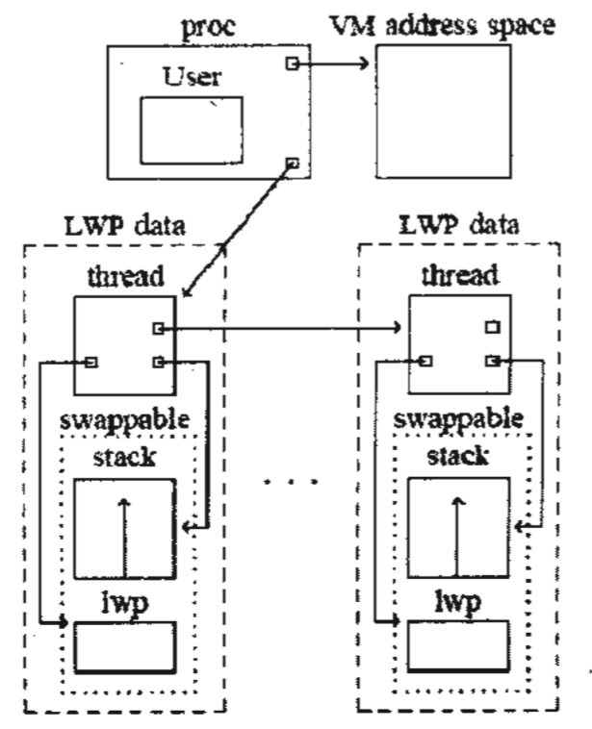
数据结构
进程数据
LWP相关数据
内核线程数据
进程环境数据：proc，
处理器环境数据
Notes:
进程环境数据保存在proc结构中。它保存了进程的内核线程链表(内核线程可能不止一个)，一个指向进程地址空间的指针，信号处理程序的链表等
LWP结构则保存了lwp相关数据。例如进程控制块（PCB）系统调用的参数、资源使用情况等，也保存了一个指向有关内核线程和进程结构的指针。线程内核堆栈是在与LWP结构连在一起的，他们都被存放在可交换区。
内核线程结构保存着内核寄存器数据、调度信息、执行队列和指向堆栈、LWP、进程环境以及CPU结构的指针。由于线程结构是非交换数据。所以即使CPU结构已经被交换出去，线程结构仍然保留着必要的CPU的有关信息。每个线程结构都被链接到所属进程的线程链表中，同时也被链接到系统级的线程链表中。
处理器环境数据保存在cpu结构中，这个结构中有分别指向正在执行的线程的指针，指向等待执行的线程链表的指针，和指向中断处理程序的指针等%。

Slide 5
进程调用
Unix
时间共享
轮询
CPU时间公平分配
Solaris
调度等级
调度表
Notes:
Solaris中的进程优先级和调度是重新设计的，和以往的实现方法截然不同，原来的Unix模型提供了时间共享的调度策略，该策略本质上使用了轮询的方法对在处理器上运行的进程进行调度，这样 对于所有的进程来说CPU时间都是公平分配的
Solaris环境则不同，它采用调度等级，调度等级定义了内核用来调度和执行进程的策略和规则。对于每个调度等级，都存在一个值和参数的列表
调度程序代码使用这个表来寻找一个线程在处理器上运行，这些表被称作调度表

Slide 6
进程创建
fork/exec
调用fork
分配唯一的进程标识符PID
exec
Notes:
Solaris中的所有进程都是使用传统的fork/exec Unix进程创建模型创建的

Slide 7
进程中止
方式
exit()
end main()
message
执行内核exit函数
释放资源
Notes:
进程显式调用内核函数exit()会导致一个多线程的进程中的所有线程全部退出
进程简单完成执行过程并到达main()函数的最后(隐式推出)
传递信号，而对该信号的处理就是要中止进程。
执行内核exit函数，并把已经分配给该进程的地址空间映射、打开的文件等资源全部释放。还要将进程状态置为“死亡”。
死亡进程是已经退出并需要父进程执行wait系统调用来搜集退出状态的进程。
处于死亡状态的进程所使用的唯一内核资源是进程表中的该进程登记字段，成功执行wait调用将释放该进程的登记字段。

Slide 8
Thanks

